Slide 1
ՍՆԱՆԿԱՑՄԱՆ ԿԱՆԽԱՐԳԵԼՄԱՆ ՈՒՂԻՆԵՐԸ ՀՀ ԱՌԵՎՏՐԱՅԻՆ ԿԱԶՄԱԿԵՐՊՈՒԹՅՈՒՆՆԵՐՈՒՄ
ԵՊՀ տնտեսագիտության եվ կառավարման ֆակուլտետի կառավարման եվ գործարարության ամբիոնի ասպիրանտ Վարսենիկ սարգսյան
Էլ. հասցե varsi-eph.93@mail.ru

Slide 2
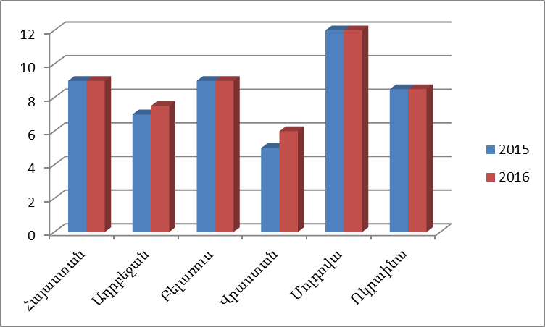
Անվճարունակության կարգավորման ցուցանիշները տարածաշրջանի երկրներում

Slide 3
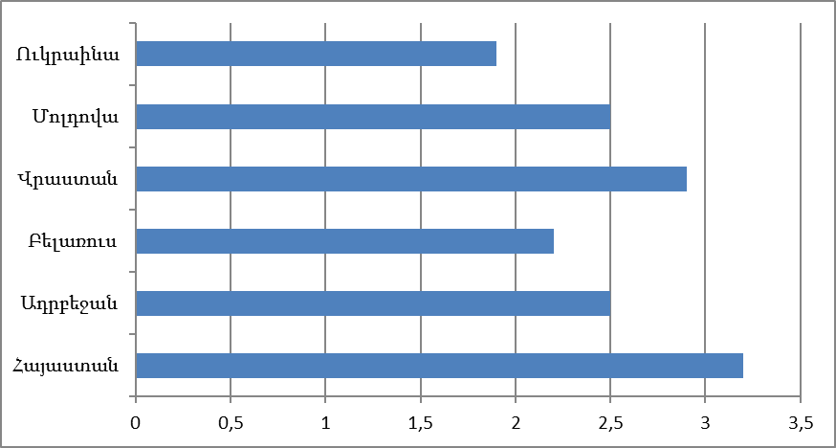
Սնանկացման կարգավորման մակարդակները տարածաշրջանի երկրներում

Slide 4
Սնանկացման կանխարգելման մեթոդները
Էքստրապոլյացիան, որը հնարավորություն է տալիս կատարել կազմակերպության ֆինանսական իրավիճակի մասին կանխատեսումներ առավել կարճ ժամակահատվածի համար:
Փորձագիտական գնահատումը, որը կիրառվում է այն դեպքում, երբ կազմակերպության տնտեսական իրավիճակը ավելի սուր է արտահայտված, իսկ երկրում տնտեսական փոփոխությունները՝ վտանգավոր:
Մոդելավորումը, որը սնանկացման կանխարգելման առավել տարածված մեթոդներից է: Այն առաջարկում է սնանկացման կանխարգելման լուծման ուղիների որոնմամբ մոդելավորման գործիքակազմի և վերլուծության կիրառությունների միջոցով:

Slide 5
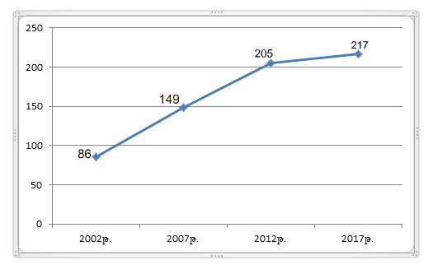
Համաշխարհային պարտքի ընդհանուր պատկերը 2002-2017թթ. (տրիլիոն ԱՄՆ դոլար)
Համաշխարհային պարտքը 2017թ. կազմել է ամբողջ ՀՆԱ-ի 327%-ը՝ 217 տրիլիոն դոլար՝ գերազանցելով նախորդ տարիների ցուցանիշներին 600 միլիարդ դոլարով: Ըստ Ֆինանսների միջազգային ինստիտուտի (IIF) տվյալների` 2002թ. արտաքին պարտքը կազմել է ՀՆԱ-ի 246%-ը, 2007թ-ին՝ 276%-ը, 2012թ.՝ 305%, իսկ 2017թ.՝ 327%-ը:
ՀՀ պետական պարտքը 2017թ. կազմել է 3 տրիլիոն 17,8 մլրդ դրամ, որից 4 մլրդ 456,5 մլն դոլար կազմում է ՀՀ կառավարության արտաքին պարտքը, 1 մլրդ 240,1 մլն դոլար՝ ներքին պարտքը, իսկ 611,3 մլն կազմում է ՀՀ Կենտրոնական բանկի պարտքը:
Համաձայն 2015թ. հուլիսի 14-ին ընդունված «Պետական պարտքի մասին ՀՀ օրենքում փոփոխություններ կատարելու մասին» հոդված 1-ի ՀՀ Կենտրոնական բանկի պարտքն այլևս չի ներառվում ՀՀ արտաքին պետական պարտքի կազմում: http://www.arlis.am.

Slide 6
ՀՀ կազմակերպությունների պարտավորությունները և ժամկետանց պարտքերը 2016թ. վերջի դրությամբ (մլն ՀՀ դրամ)
Ընդամենը | 3 095 807.1
Ստացած վարկերի եվ փոխառությունների դիմաց պարտքեր | 2 294 460.5
Կրեդիտորական պարտքեր | 801 346.5
Դեբիտորական պարտքեր | 872 844.6
Կրեդիտորական պարտքերի գերազանցումը դեբիտորականից | -71 498.1
Ժամկետանց կրեդիտորական պարտքերի գերազանցումը ժամկետանց դեբիտորականից | -18 311.1
ՀՀ կազմակերպությունների պարտավորություններն ու ժամկետանց պարտքերը 2018 թ. հունվարի 1-ի դրությամբ կազմել են 3 տրիլիոն 818 մլրդ ՀՀ դրամ:

Slide 7
2016թ.
սնանկության գործով դատարան ներկայացրած դիմումների քանակը եղել է 2426, իսկ ներկայացված դիմումներով պարտավորությունների չափը՝ 26 651 365 800 ՀՀ դրամ:
2017թ.
դիմումների քանակը եղել է 665, իսկ պարտավորությունների չափը՝ 10 059 185 500 ՀՀ դրամ:

Slide 8
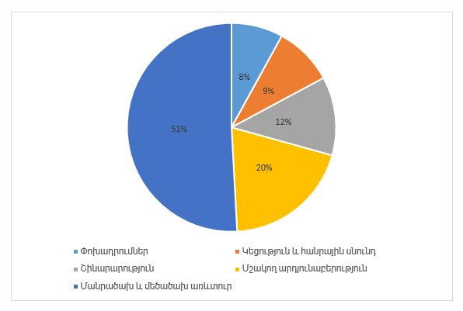
ՀՀ սնանկ ճանաչված կազմակերպությունների թիվը 2010-2017 թթ.

Slide 9
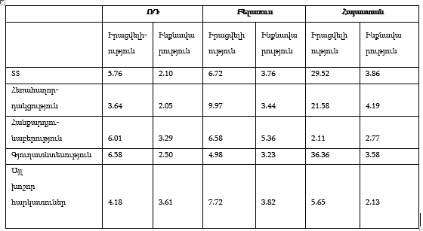
ԵԱՏՄ երկրների առևտրային կազմակերպությունների ֆինանսական կայունության և սնանկացման հավանականության գնահատումը ֆինանսական վիճակի ինտեգրալային գնահատման մեթոդով

Slide 10
Օգտագործված գրականություն
1. ՀՀ անվճարունակության(սնանկության) մասին օրենք, arlis.am.
2. http://siteresources.worldbank.org/INTGILD/Resources/ICRPrinciples_Jan2011.pdf, 2011.
3. https://www.globalbank.com.pa/es.
4. http://www.doingbusiness.org/data.
5. ՀՀ վիճակագրական տարեգիրք, 2017:

